Slide 1
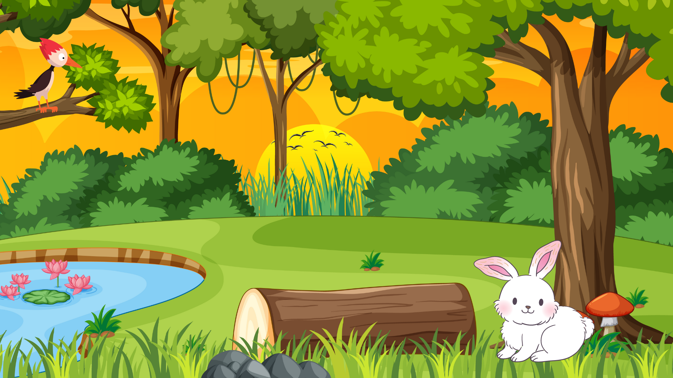
Tập làm văn
Ôn tập văn kể chuyện
(Trang 42)

Slide 2
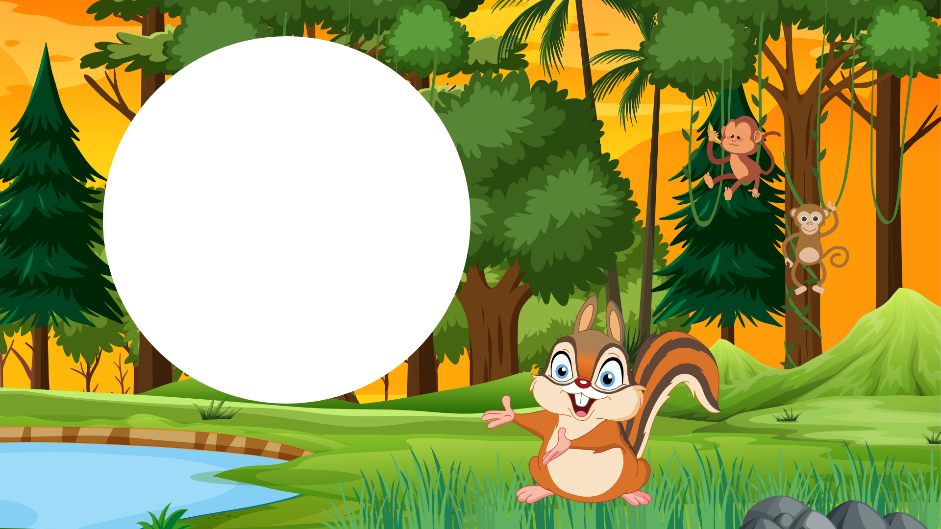
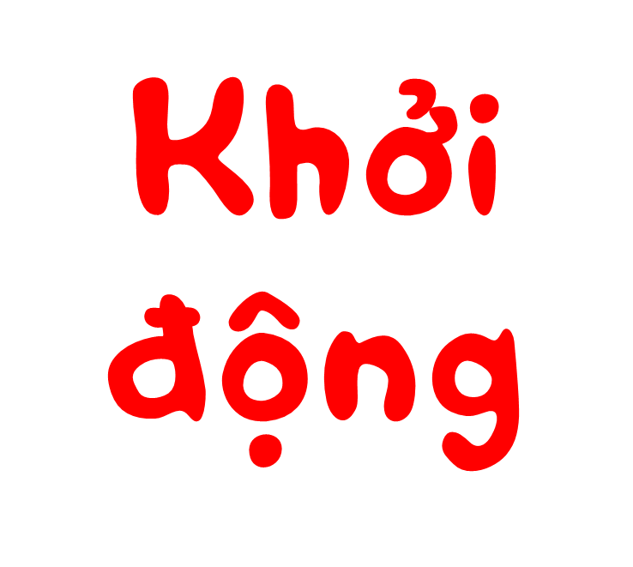

Slide 3
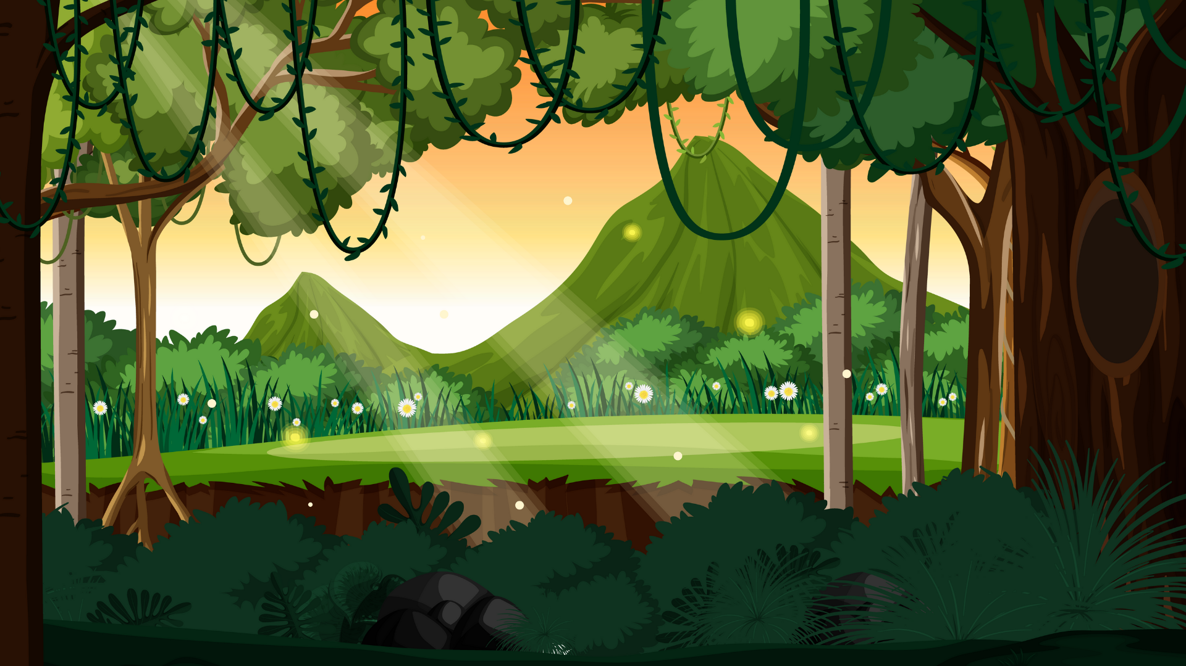
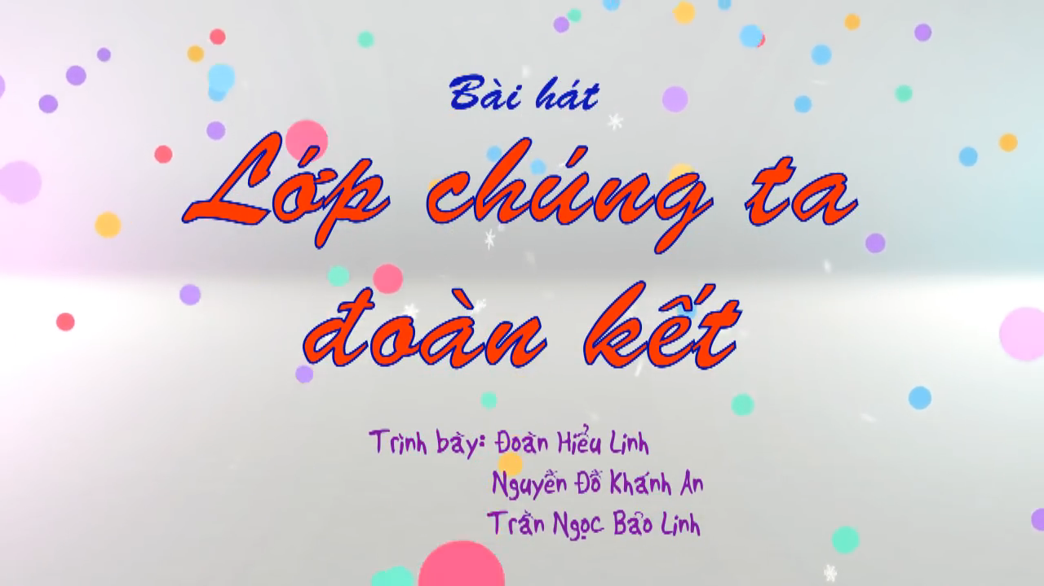

Slide 4
Tập làm văn
Ôn tập văn kể chuyện
(Trang 42)

Slide 5
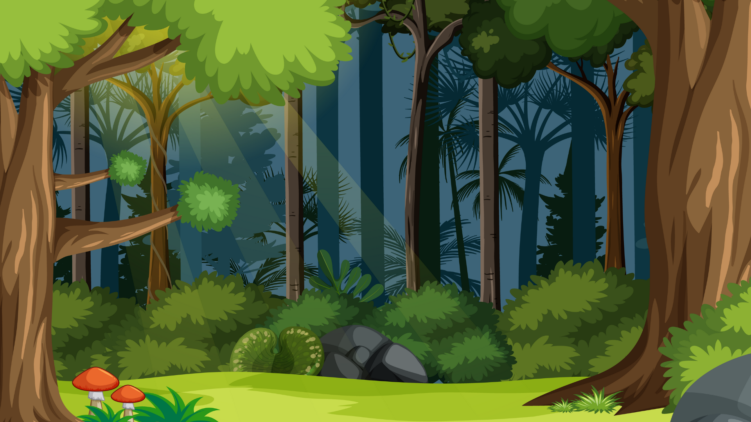

Nhắc lại đúng cấu tạo bài văn kể chuyện.
Nêu được tính cách nhân vật trong truyện và ý nghĩa của câu chuyện.

Slide 6

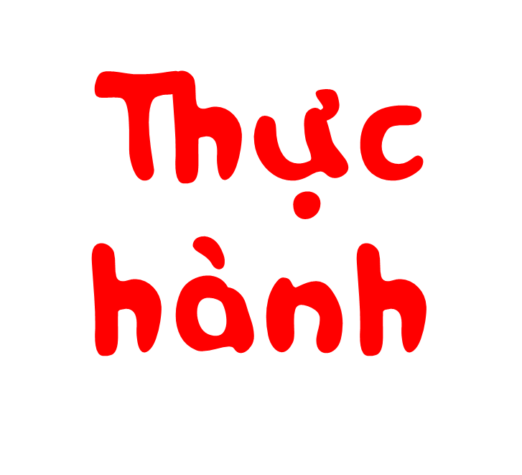

Slide 7
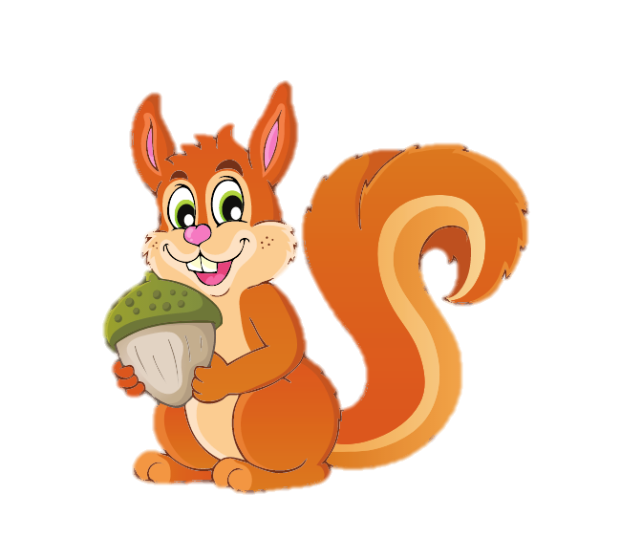
Bài 1: Dựa vào kiến thức đã học ở lớp 4, trả lời các câu hỏi sau:
Thế nào là kể chuyện?
b. Tính cách của nhân vật được thể hiện qua những mặt nào?
c. Bài văn kể chuyện có cấu tạo như thế nào?

Slide 8

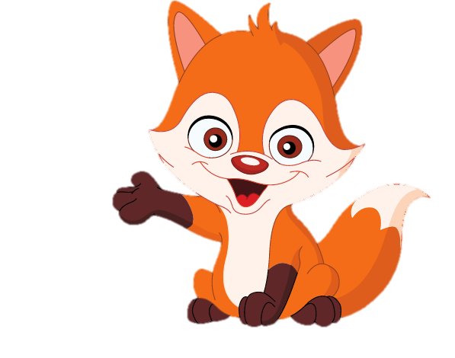
Thế nào là kể chuyện?
Kể chuyện là kể một chuỗi sự việc có đầu, có cuối; liên quan đến một hay một số nhân vật. Mỗi câu chuyện nói lên được một điều có ý nghĩa.

Slide 9


b. Tính cách của nhân vật được thể hiện qua những mặt nào?
Tính cách của nhân vật được
thể hiện qua:
Hành động của nhân vật.
Lời nói, ý nghĩ của nhân vật.
Những đặc điểm ngoại hình tiêu biểu.

Slide 10
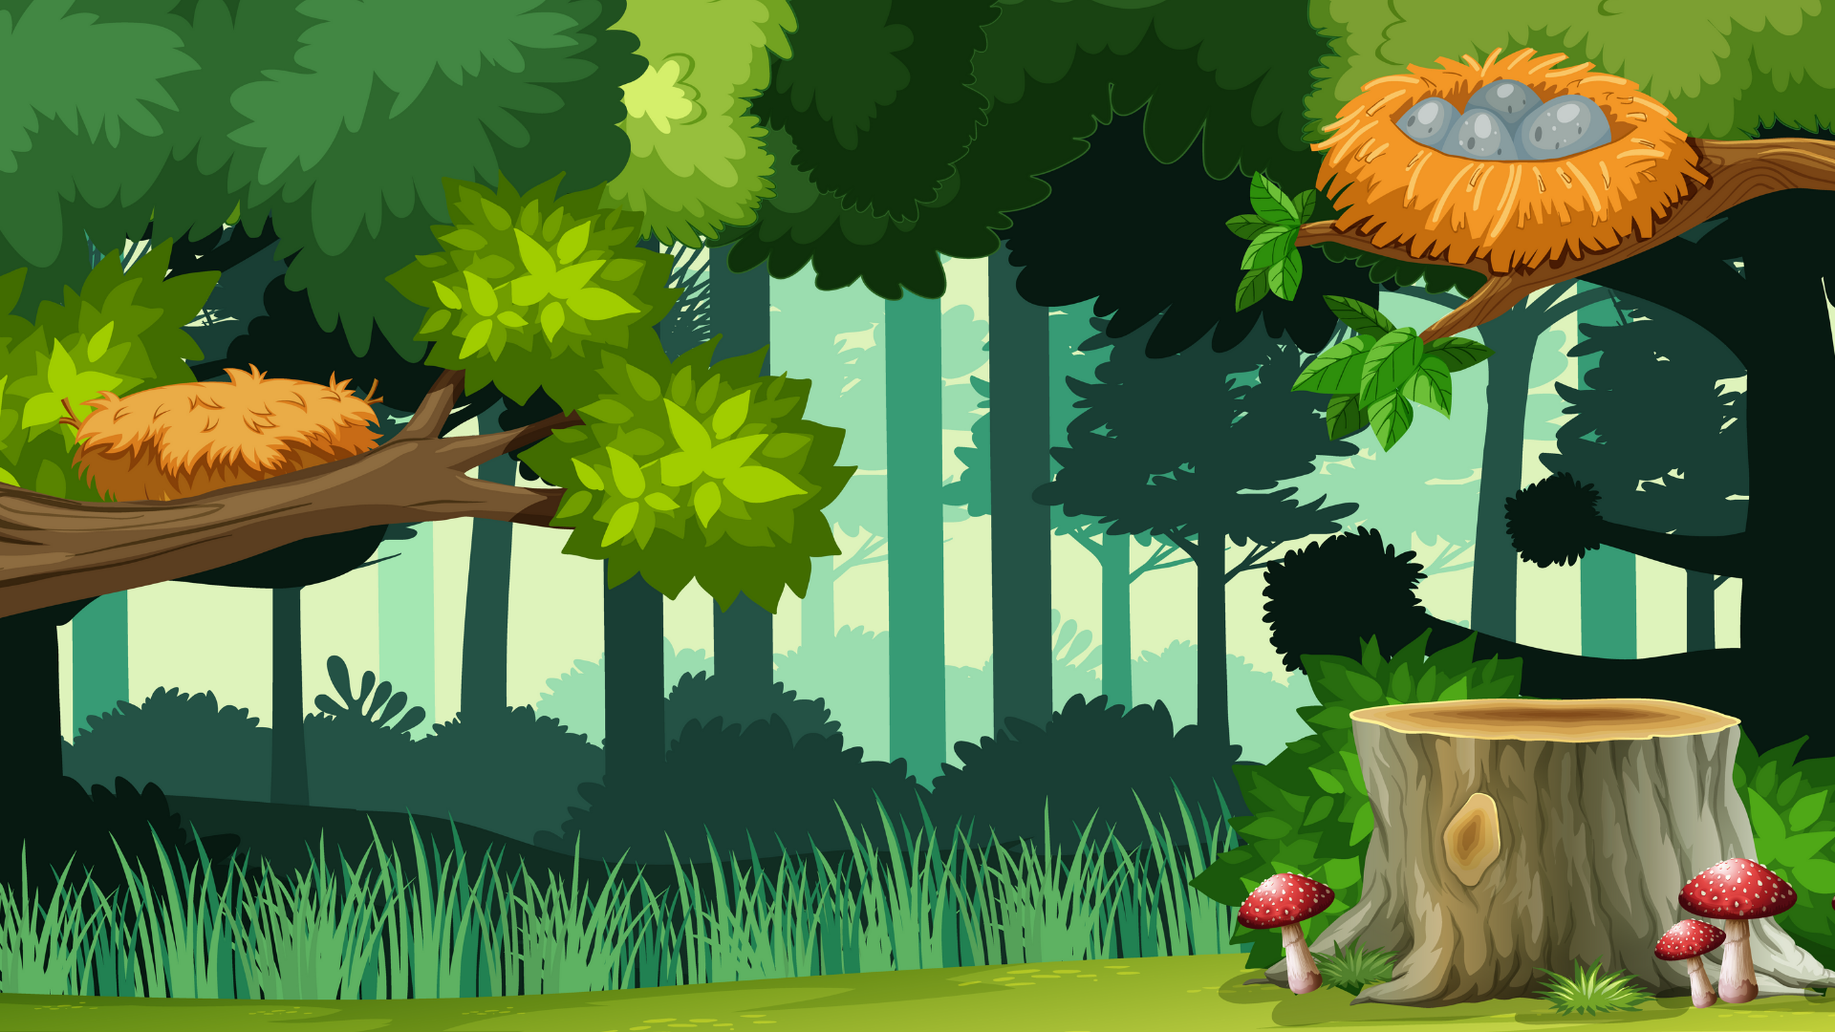
c. Bài văn
kể chuyện có cấu tạo
như thế nào?

Slide 11
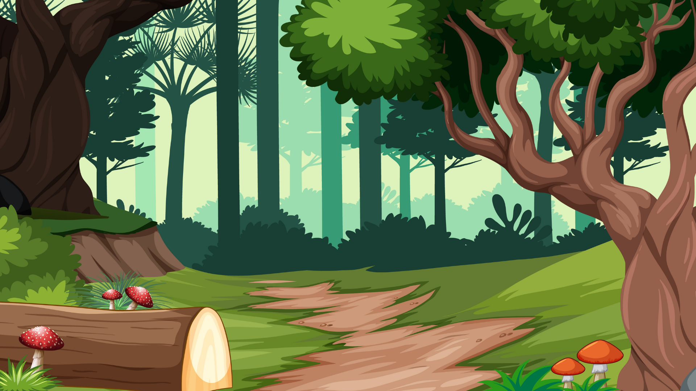
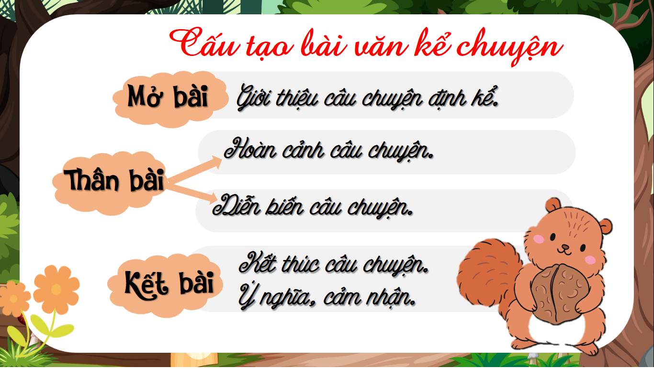

Slide 12

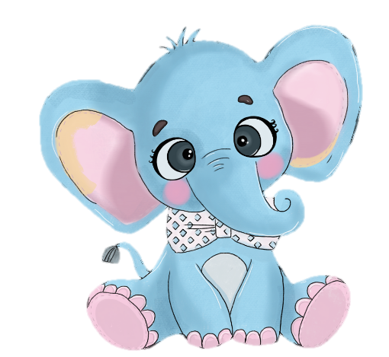
Có mấy cách mở bài?
Đó là những cách nào?

Slide 13



Có 2 cách
Có một con rùa sống bên sông, biết mình chậm chạp nên hôm nào cũng vậy, vừa sáng sớm tinh mơ, nó đã ra bờ sông tập chạy.
Xưa nay người cậy tài giỏi mà chủ quan, biếng nhác thì chẳng làm nên việc gì. Ngược lại, sức có kém nhưng quyết tâm, nhẫn nại ắt thành công. Câu chuyện rùa và thỏ chứng minh điều đó.
Là kể ngay vào sự việc mở đầu câu chuyện.
Là nói chuyện khác để dẫn vào câu chuyện định kể.

Slide 14
Có mấy cách kết bài?
Đó là những cách nào?
Có 2 cách kết bài:
Kết bài không mở rộng và kết bài mở rộng
Cho đến bây giờ, mỗi khi nhớ lại chuyện chạy thi với rùa, tôi vẫn đỏ mặt vì xấu hổ. Mong sao đừng ai mắc bệnh chủ quan, hợm hĩnh như tôi ngày nào.
Là chỉ cho biết kết cục của câu chuyện, không bình luận gì thêm.
Đó là toàn bộ câu chuyện chú thỏ hợm hĩnh phải nếm mùi thất bại trước anh rùa có quyết tâm cao.
Là nêu ý nghĩa hoặc đưa ra lời bình luận về câu chuyện.

Slide 15

Bài 2. Đọc câu chuyện dưới đây và trả lời các câu hỏi bằng cách chọn ý trả lời đúng nhất:

Slide 16
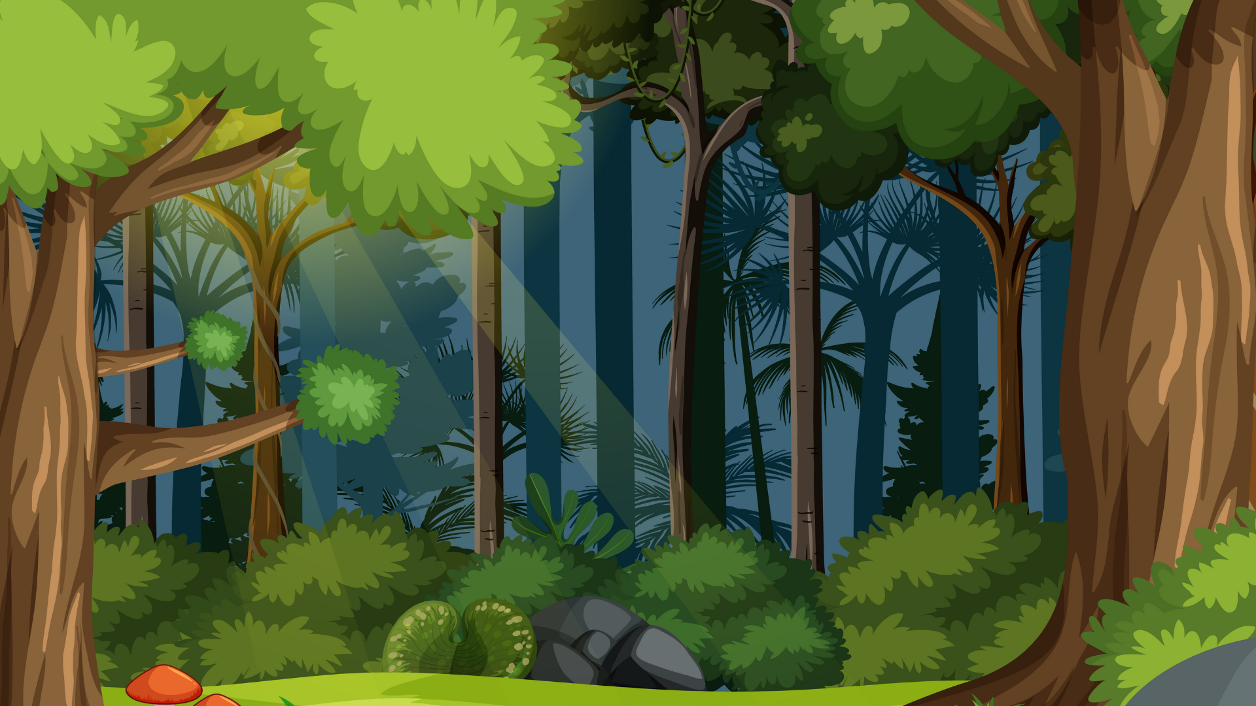
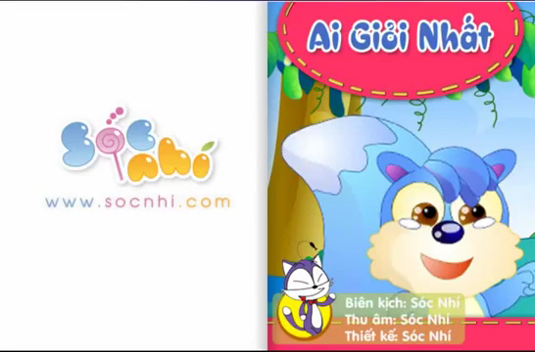

Slide 17
AI GIỎI NHẤT?
Trong rừng, Thỏ, Nhím và Sóc đề nổi tiếng là thông minh, nhanh trí. Nhưng ai giỏi nhất thì chưa có dịp thi tài. Vì thế, không ai chịu ai. Mấy cậu liền tổ chức một cuộc thi và mời cô Gõ Kiến làm trọng tài, ra đề thi rồi chấm luôn.
Gõ Kiến phát cho mỗi bên hai chục hạt đậu ván và ra điều kiện: Ai ăn lâu hết nhất thì thắng cuộc.
Thỏ ăn dè mỗi ngày nửa hạt, ăn được 40 ngày. Nhím cứ ba ngày mới ăn một hạt, được 60 ngày. Sóc ăn mỗi ngày sáu hạt. Ba ngày sau, túi của Sóc rỗng không.
Sang ngày thứ 61, Gõ Kiến cho biết:
- Nhím ăn được lâu nhất là giỏi nhất!

Slide 18
Sóc không chịu. Cậu ta kêu :
  Tôi vẫn còn!
Gõ Kiến hỏi:
  Còn mà túi lại rỗng không thế này?
Sóc thủng thẳng mời Gõ Kiến cùng Thỏ, Nhím đến một góc rừng và trỏ vào hai cây đậu ván lúc này đã leo vấn vít trên giàn:
  Đây! Tôi ăn ba ngày hết 18 hạt. Còn hai hạt nữa của tôi đấy!
Tất cả đều chịu Sóc là giỏi. Giỏi nhất.
Cái gì cũng thế, chỉ ăn thì mấy cũng hết.
Nhưng biết gieo trồng thì mãi mãi vẫn còn cái ăn.
Theo Phong Thu

Slide 19







Nhạc nền

Slide 20

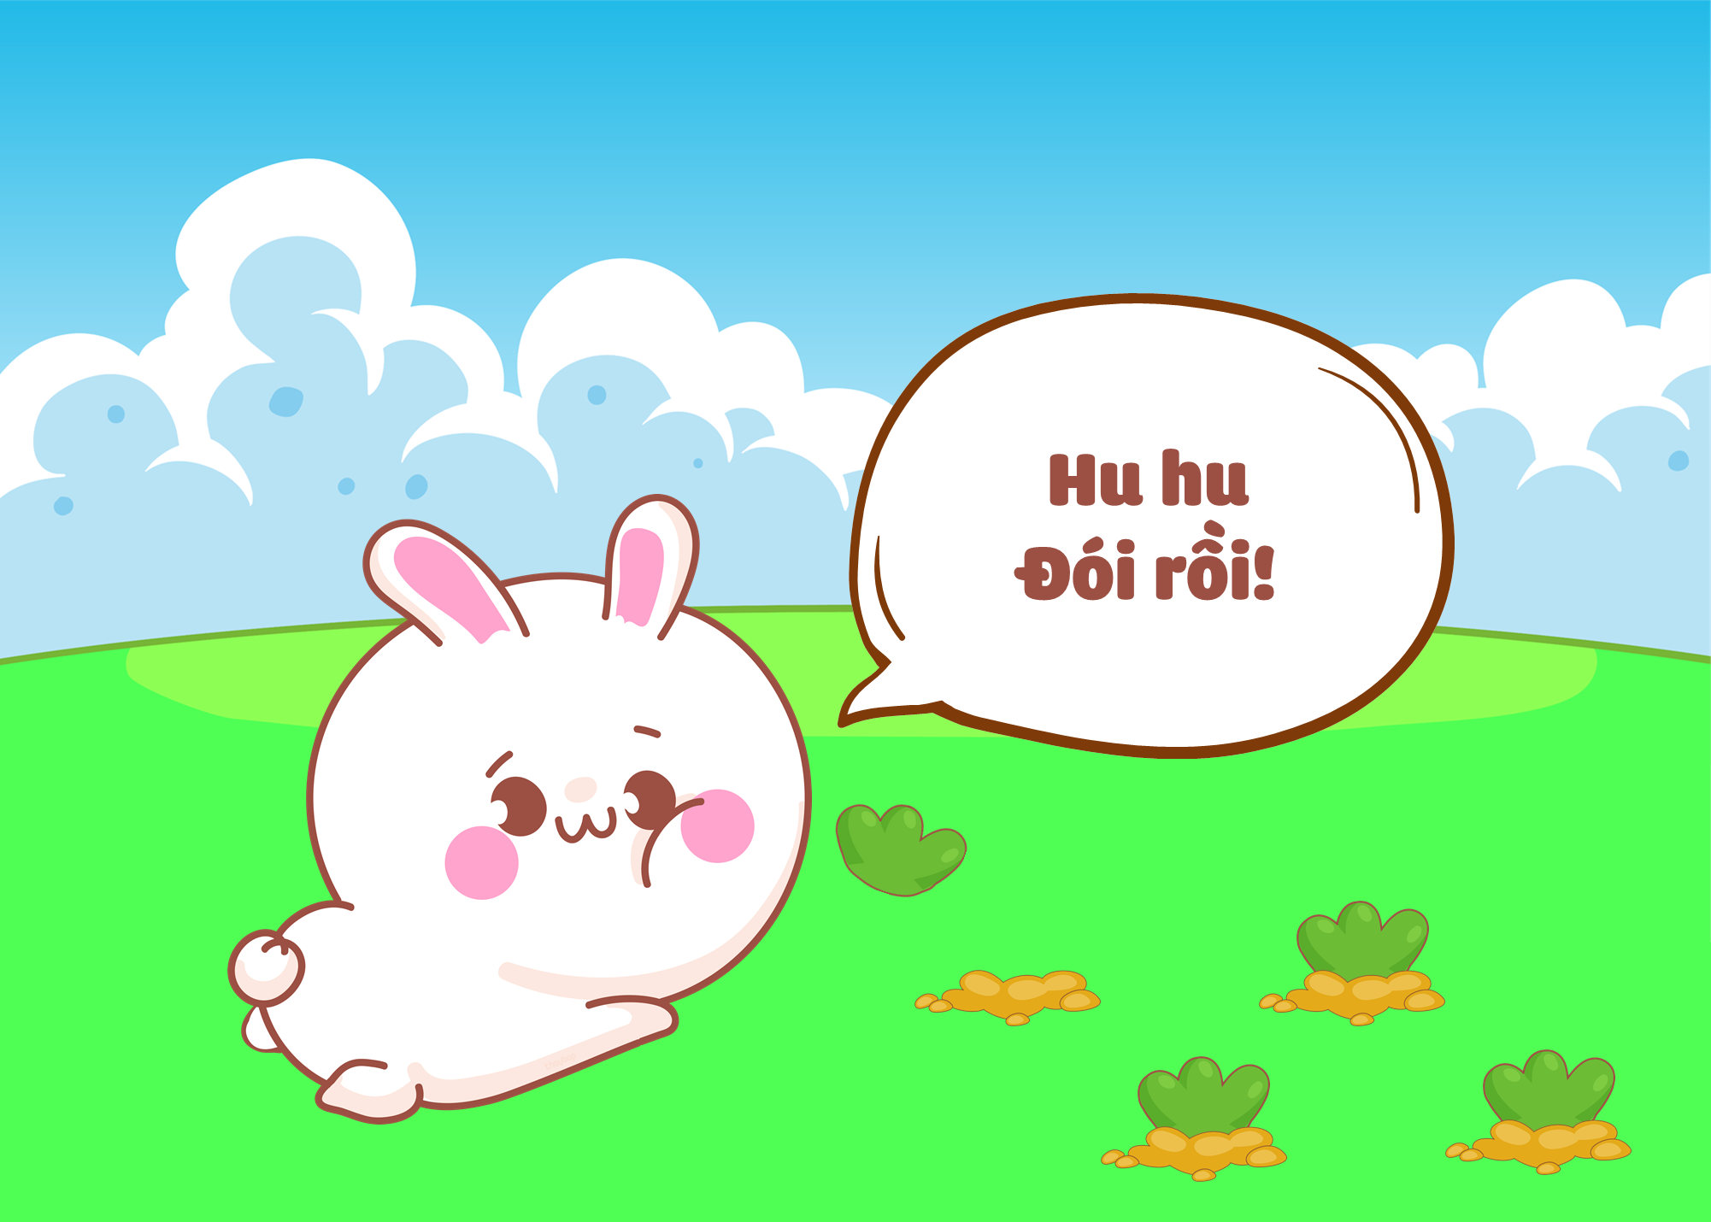
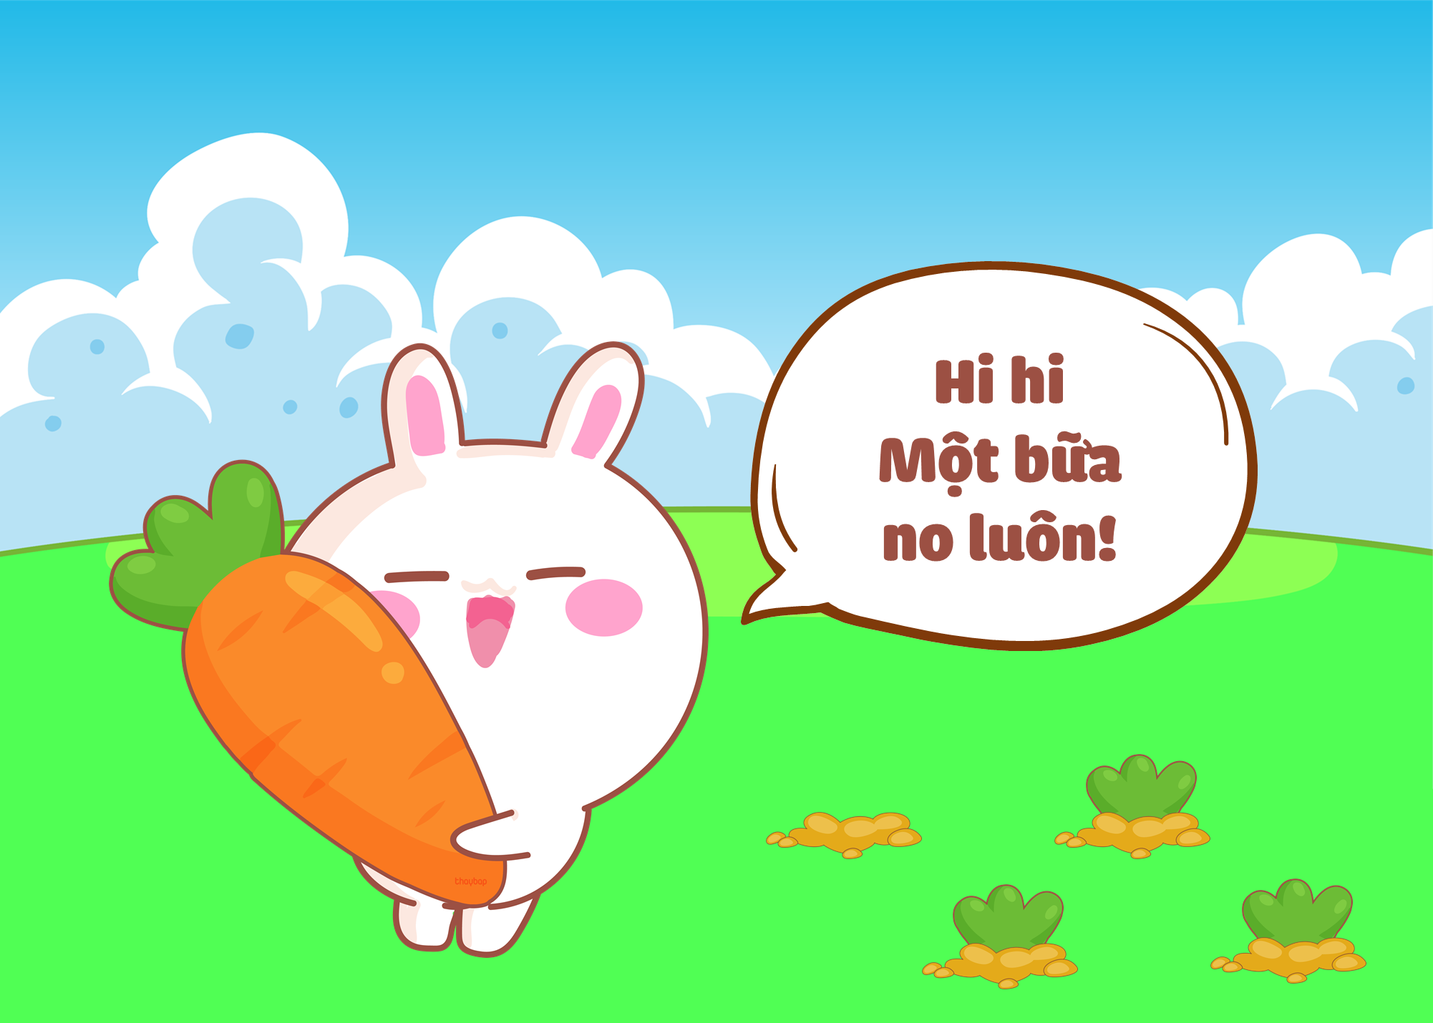








Trong câu chuyên trên có mấy nhân vật?
01
Một
Hai
Bốn
Ba

Slide 21


Các nhân vật trong câu chuyện gồm những ai?
02
Âm thanh
khi chọn Đúng
Sóc, thỏ, nai, báo
Thỏ, nhím, sóc, gõ kiến
Âm thanh
khi chọn Sai
Thỏ, gõ kiến, nhím, hổ
Gõ kiến, sư tử, sóc, nai

Slide 22
Tính cách của các nhân vật được thể hiện qua những mặt nào?
03
Lời nói
Hành động
Lời nói và hành động
Chữ viết

Slide 23
Ai là người giành chiến thắng trong cuộc thi?
04
Thỏ
Nhím
Sóc
Gõ kiến

Slide 24
Ý nghĩa của câu chuyện trên là gì?
05
Khen ngợi Sóc thông minh và có tài trồng cây, gieo hạt.
Khuyên người ta tiết kiệm.
Khuyên người ta biết lo xa và chăm chỉ làm việc.
Khuyên người ta không cần tiết kiệm.

Slide 25

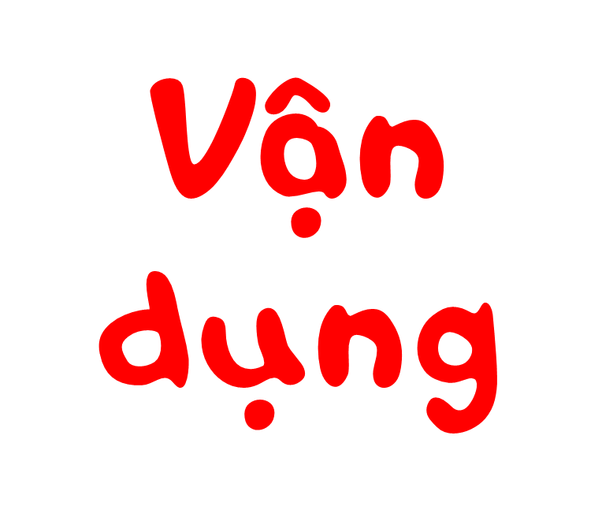
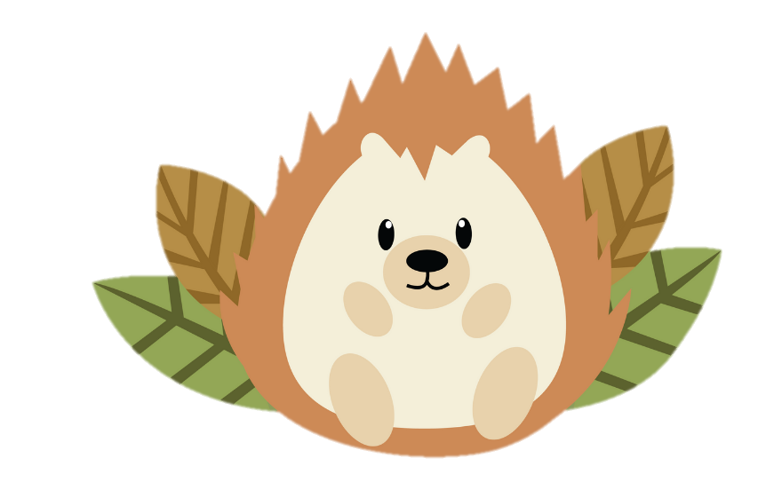

Slide 26

Trong câu chuyện
“Ai giỏi nhất” em thích nhân vật nào?
Vì sao?

Slide 27
ĐÁNH GIÁ MỤC TIÊU
Nhắc lại đúng cấu tạo bài văn kể chuyện.
Nêu được tính cách nhân vật trong truyện và ý nghĩa của câu chuyện.

Slide 28
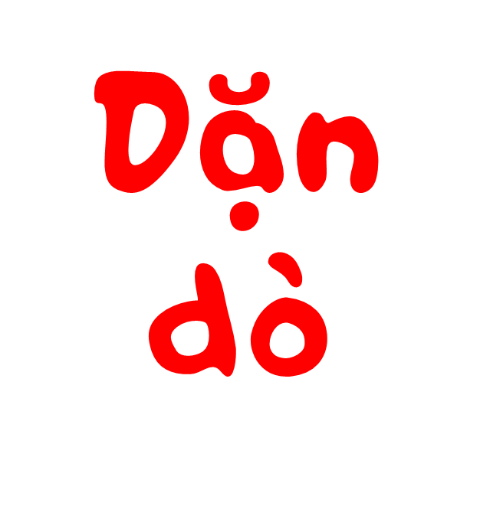
Cần ghi nhớ những kiến thức về văn kể chuyện.
Chuẩn bị trước các đề văn ở tiết Tập làm văn tiếp theo.

Slide 29
